Slide 1
BlockAI로 인공지능 전문가되기
-데이터 분석-

Slide 2
목차
BlockAI 실습
NSMC 실습
MNIST CNN 모델 구현하기
데이터 분석
성능 개선하기
Dacon 대회

Slide 3
1. NSMC 실습
NSMC 데이터
NSMC용 모델 구현

Slide 4
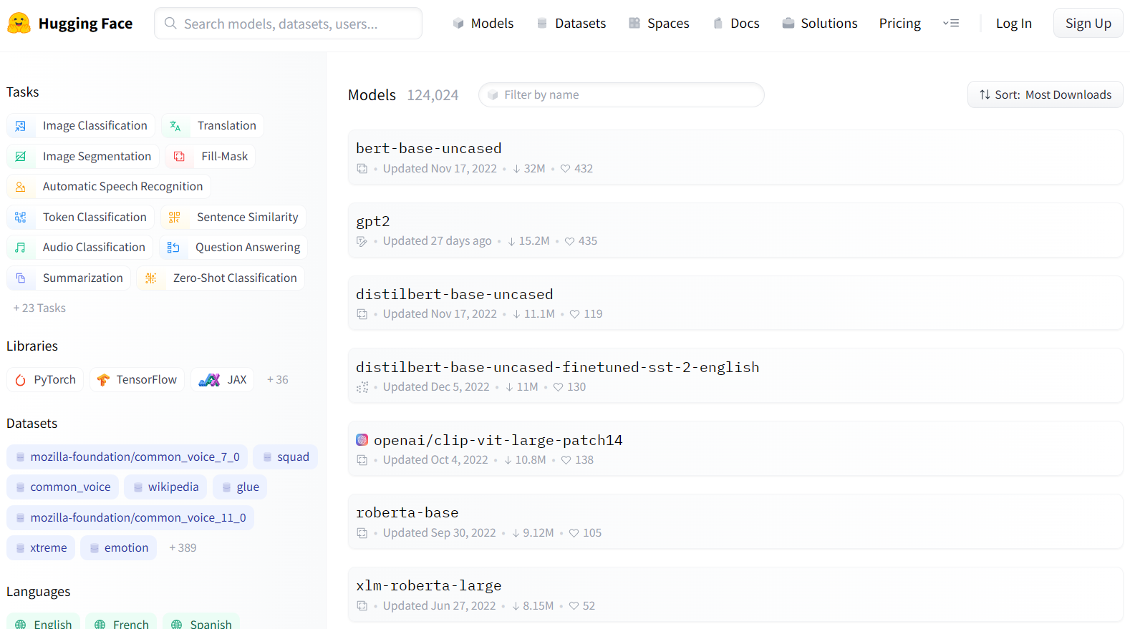
Huggingface
다양한 딥러닝 선학습 모델을 모아둔 파이썬 라이브러리(https://huggingface.co/)
출처 : https://github.com/e9t/nsmc

Slide 5
NSMC 데이터
네이버 영화 리뷰 감정분석 데이터
자연어 입문 데이터로 많이 활용됨
전체 데이터 다운로드 : https://drive.google.com/file/d/1r7AESxbiJEEnX_ZIf6i99sKFDmMopt7i/view?usp=share_link
작은 데이터 다운로드 : https://drive.google.com/file/d/1AyzslafPZNoJLKA4kOf5Dhjs13LAaqZX/view?usp=share_link
주어진 문장의 긍정, 부정을 판단하기위한 데이터
출처 : https://github.com/e9t/nsmc

Slide 6
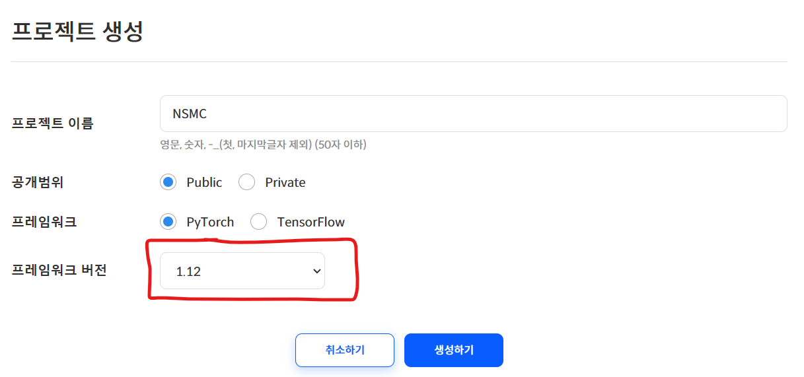
NSMC용 모델 구현
출처 : https://github.com/e9t/nsmc

Slide 7
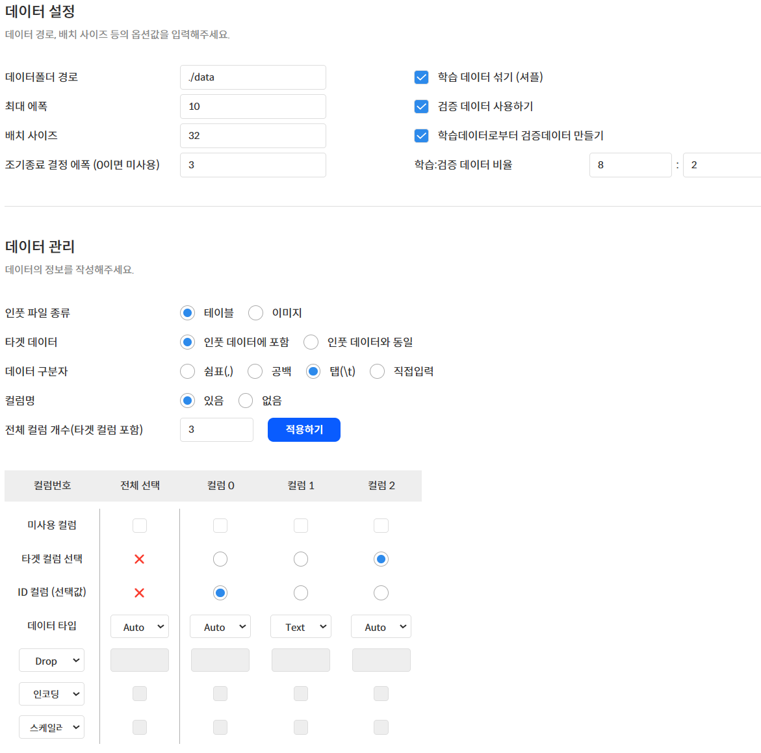
NSMC용 모델 구현
출처 : https://blockai.kr/GGoMa/NSMC

Slide 8
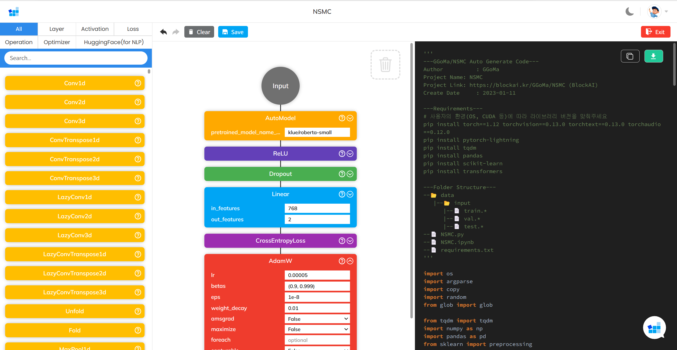
NSMC용 모델 구현
출처 : https://blockai.kr/GGoMa/NSMC

Slide 9
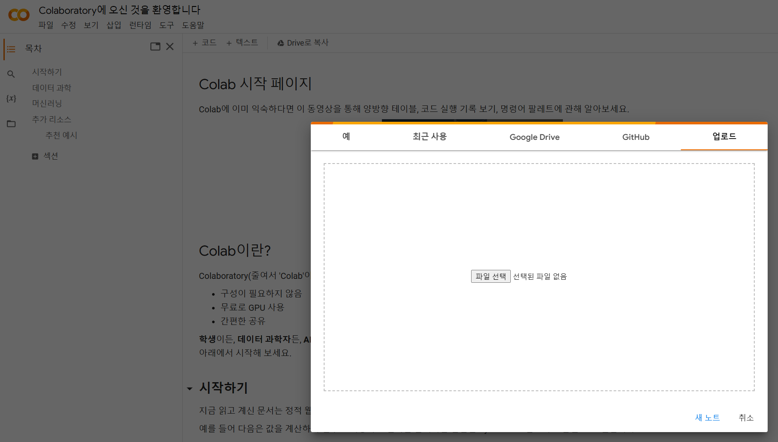
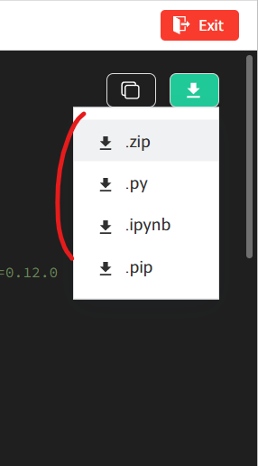
NSMC용 모델 구현
Colab에 .ipynb 업로드!
출처 : https://blockai.kr/GGoMa/NSMC

Slide 10
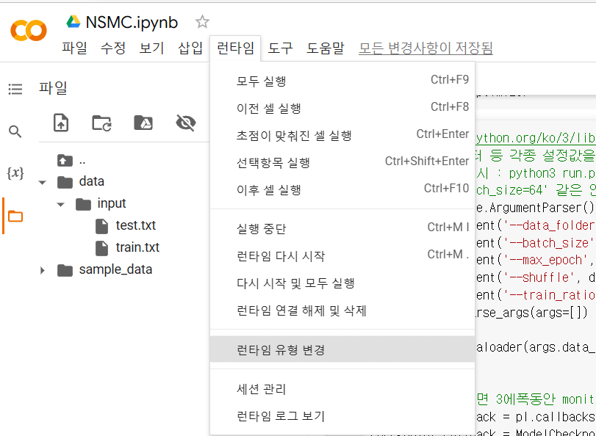
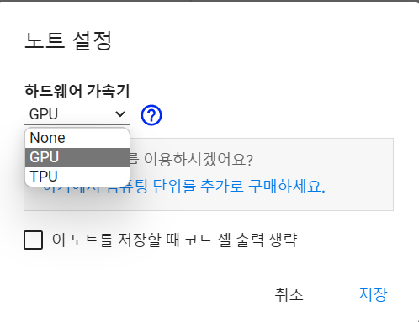
NSMC용 모델 구현
GPU 사용으로 런타임 변경하기
출처 : https://blockai.kr/GGoMa/NSMC

Slide 11
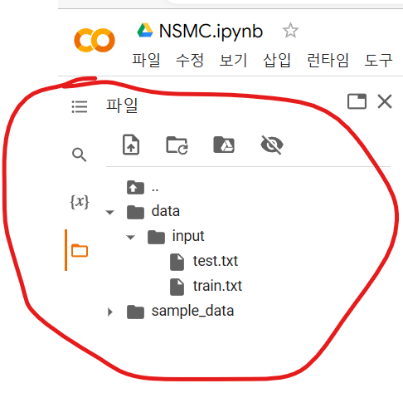
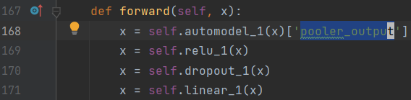
NSMC용 모델 구현
데이터도 폴더 구조에 맞게 업로드한 뒤, 순서대로 실행버튼을 누르면 실행됨
Model -> forward 쪽에 logits → pooler_output 으로 변경해야함!
출처 : https://blockai.kr/GGoMa/NSMC

Slide 12
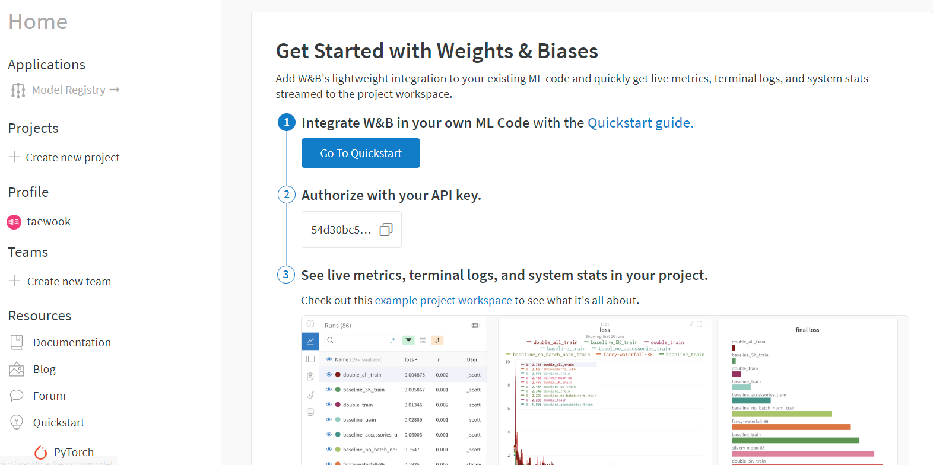
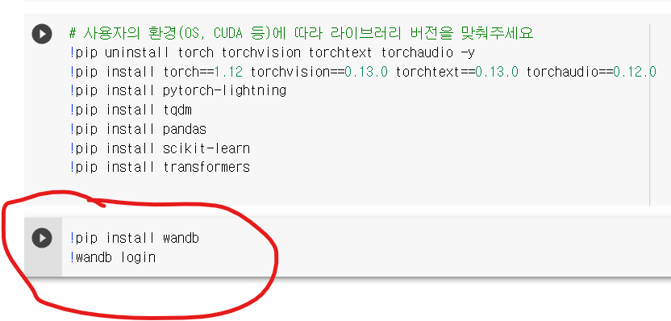
NSMC용 모델 구현 – WandB logger
프로젝트 생성
Colab 에서 wandb 설치 후 로그인하기
출처 : https://blockai.kr/GGoMa/NSMC

Slide 13
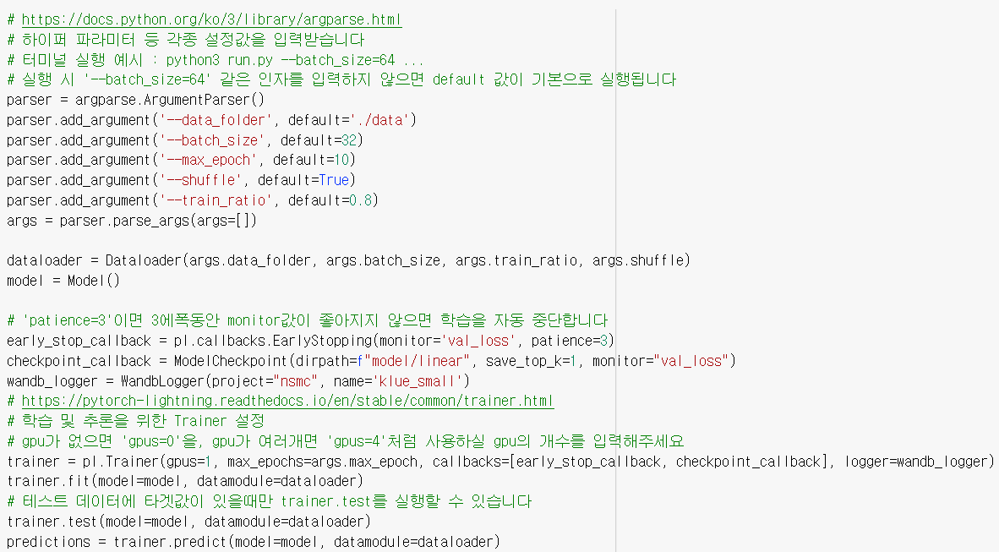
NSMC용 모델 구현 – WandB logger
코드 추가 및 연결
출처 : https://blockai.kr/GGoMa/NSMC

Slide 14
NSMC용 모델 구현 – 성능(정확도) 기록
self.accuracy = torchmetrics.Accuracy(task='multiclass', num_classes=10)
acc = self.accuracy(logits, y.long().squeeze())
self.log("train_acc", acc)
self.log(“val_acc", acc)
self.log("test_acc", acc)
다음 슬라이드 같이 확인!
출처 : https://blockai.kr/GGoMa/NSMC

Slide 15
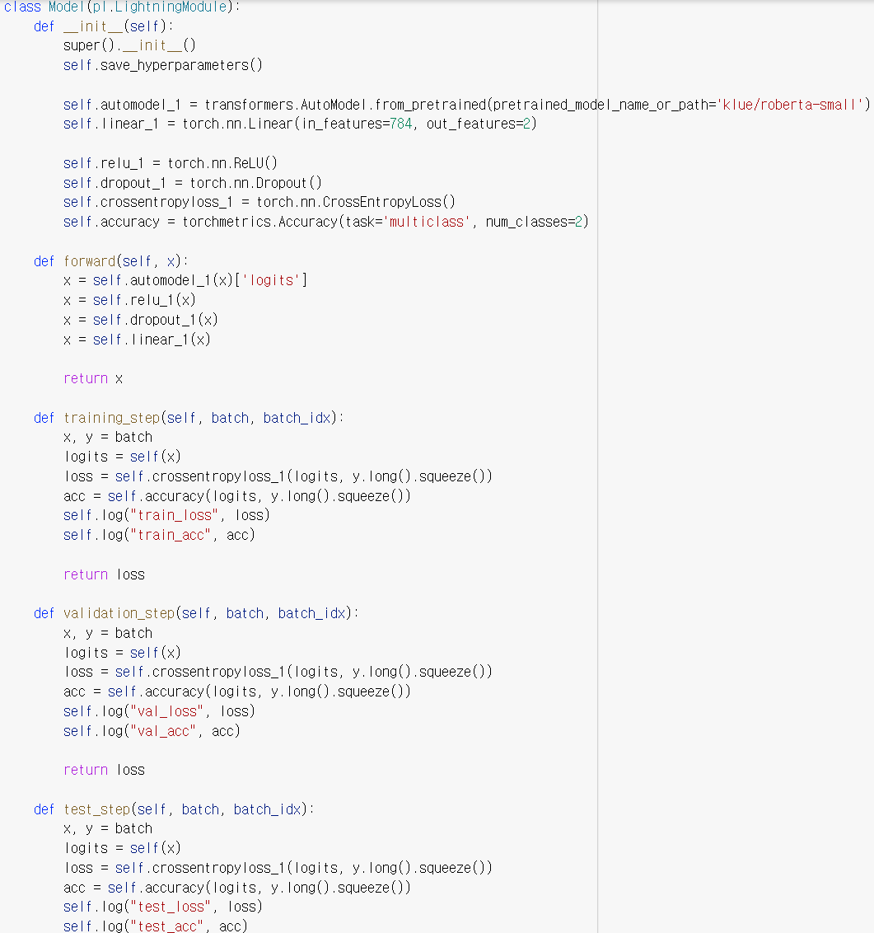
NSMC용 모델 구현 – 성능(정확도) 기록
출처 : https://blockai.kr/GGoMa/NSMC

Slide 16
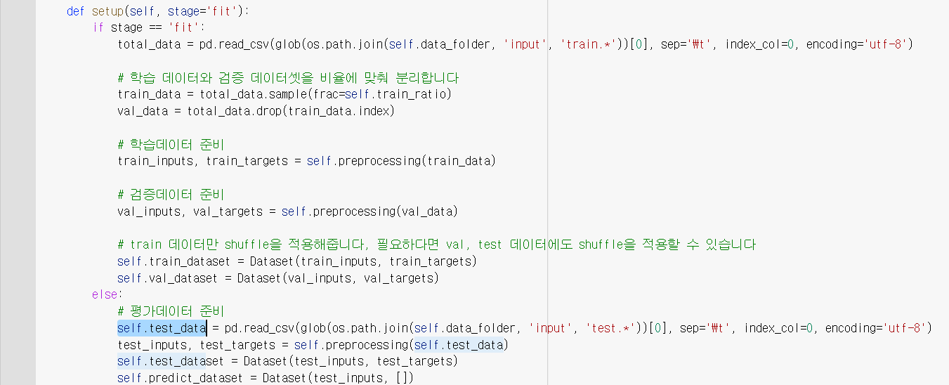
NSMC용 모델 구현– 예측 결과 저장
test_data → self.test_data
출처 : https://blockai.kr/GGoMa/MNIST

Slide 17
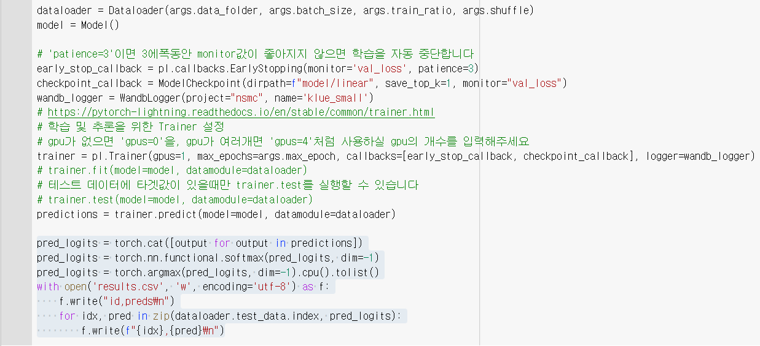
NSMC용 모델 구현– 예측 결과 저장
출처 : https://blockai.kr/GGoMa/MNIST

Slide 18
NSMC용 모델 구현– 예측 결과 저장
pred_logits = torch.cat([output for output in predictions])
pred_logits = torch.nn.functional.softmax(pred_logits, dim=-1)
pred_logits = torch.argmax(pred_logits, dim=-1).cpu().tolist()
with open('results.csv', 'w', encoding='utf-8') as f:
f.write("id,preds\n")
for idx, pred in zip(dataloader.test_data.index, pred_logits):
f.write(f"{idx},{pred}\n")
출처 : https://blockai.kr/GGoMa/MNIST

Slide 19
2. MNIST CNN 실습
MNIST 데이터 Colab
MNIST CNN 모델 구현

Slide 20
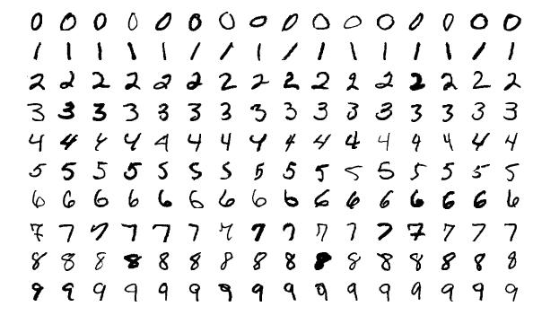
MNIST 데이터
손글씨 숫자 데이터
딥러닝 입문용으로 많이 활용됨
다운로드 : https://drive.google.com/file/d/1oAUotkxwSaBt25qgUQTc-VhDxW9aNPJn/view?usp=share_link
출처 : http://yann.lecun.com/exdb/mnist/

Slide 21
MNIST 데이터
GPU 사용으로 런타임 변경하기
출처 : https://blockai.kr/GGoMa/NSMC

Slide 22
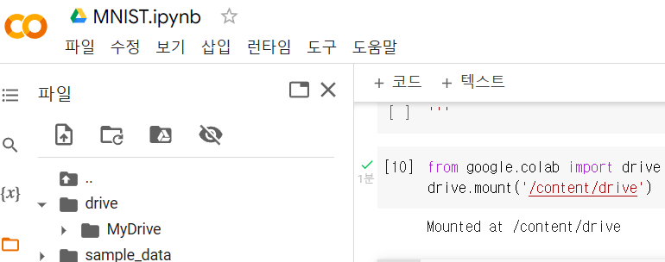
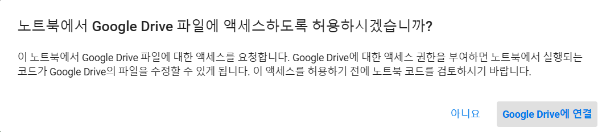

MNIST 데이터
Google drive에 mnist_data.zip 업로드
코랩에서 아래 버튼 클릭
!mkdir /content/data
!unzip /content/drive/MyDrive/mnist_data.zip -d /content/data/
명령어 추가 및 실행
4
1
2
3
5
출처 : http://yann.lecun.com/exdb/mnist/

Slide 23
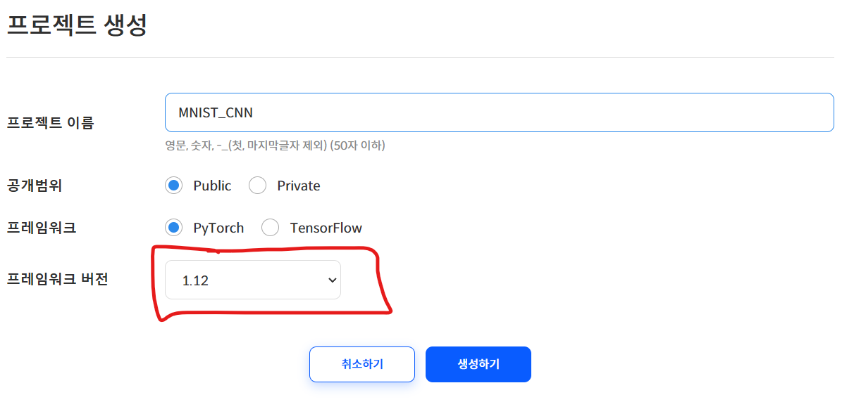
MNIST CNN 실습
출처 : http://yann.lecun.com/exdb/mnist/

Slide 24
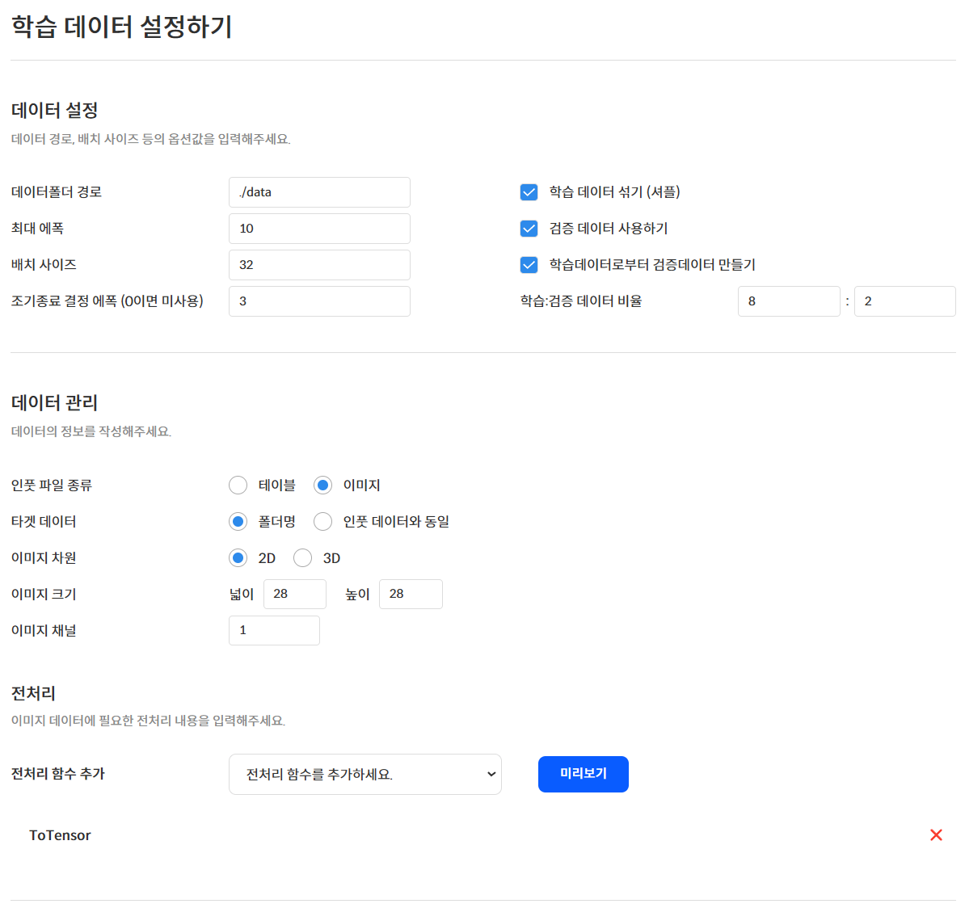
MNIST용 CNN 모델 구현
출처 : https://blockai.kr/GGoMa/MNIST

Slide 25
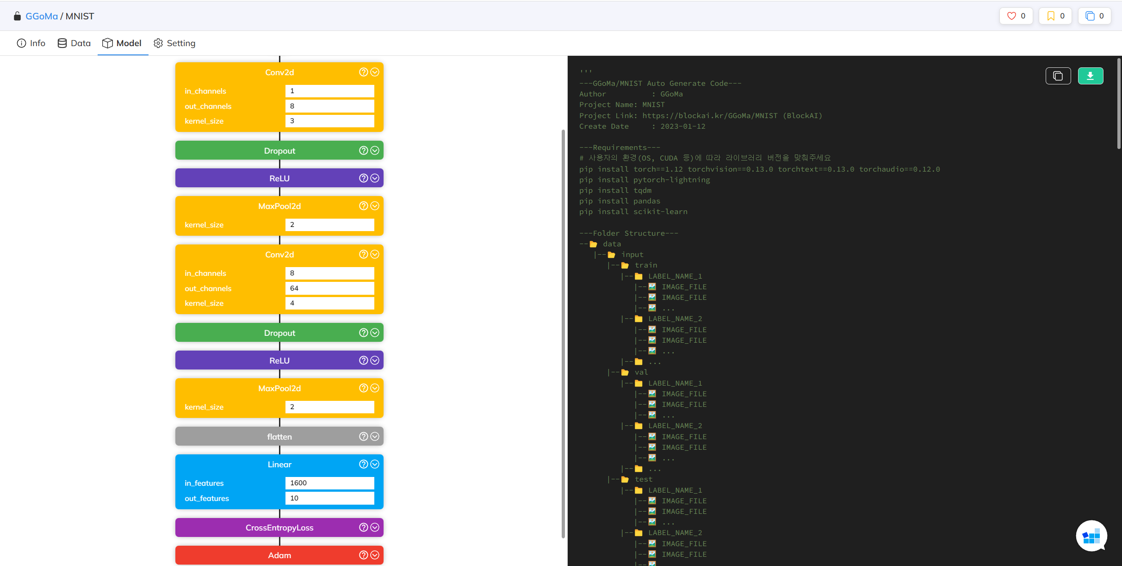
MNIST CNN 모델 구현
블록 직접 조립해보기
출처 : http://yann.lecun.com/exdb/mnist/

Slide 26
MNIST CNN 모델 구현
출처 : http://yann.lecun.com/exdb/mnist/

Slide 27
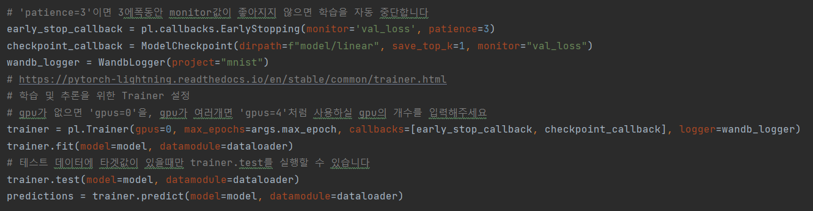
MNIST CNN 모델 구현 – WandB logger
wandb 라이브러리 설치(requirements.txt에 wandb 추가)
코드 추가 및 연결
CPU 환경에서는 0, GPU 환경에서는 1로 사용해야함
출처 : https://blockai.kr/GGoMa/MNIST

Slide 28
MNIST CNN 모델 구현 – 성능(정확도) 기록
self.accuracy = torchmetrics.Accuracy(task='multiclass', num_classes=10)
acc = self.accuracy(logits, y.long().squeeze())
self.log("train_acc", acc)
self.log(“val_acc", acc)
self.log("test_acc", acc)
출처 : https://blockai.kr/GGoMa/MNIST

Slide 29
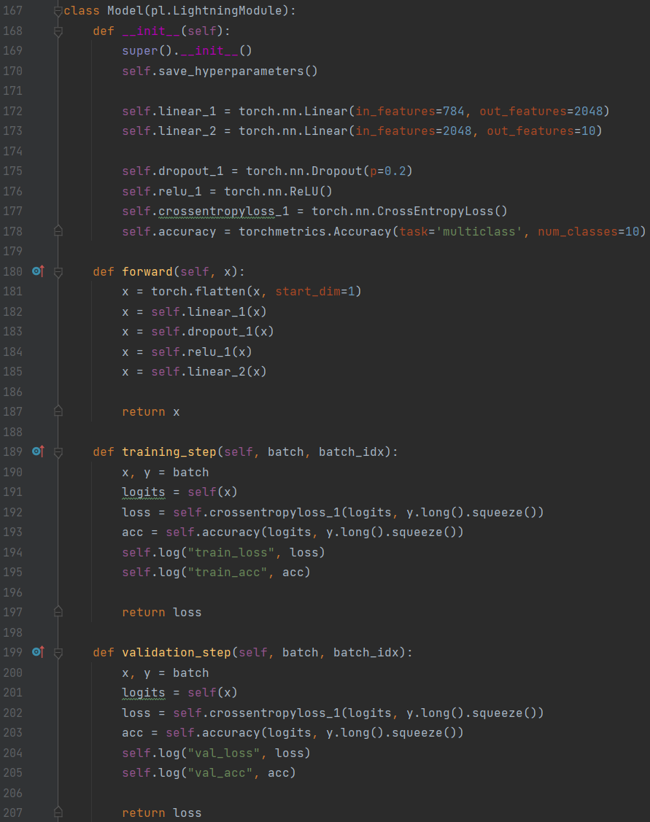
MNIST CNN 모델 구현 – 성능(정확도) 기록
출처 : https://blockai.kr/GGoMa/MNIST

Slide 30
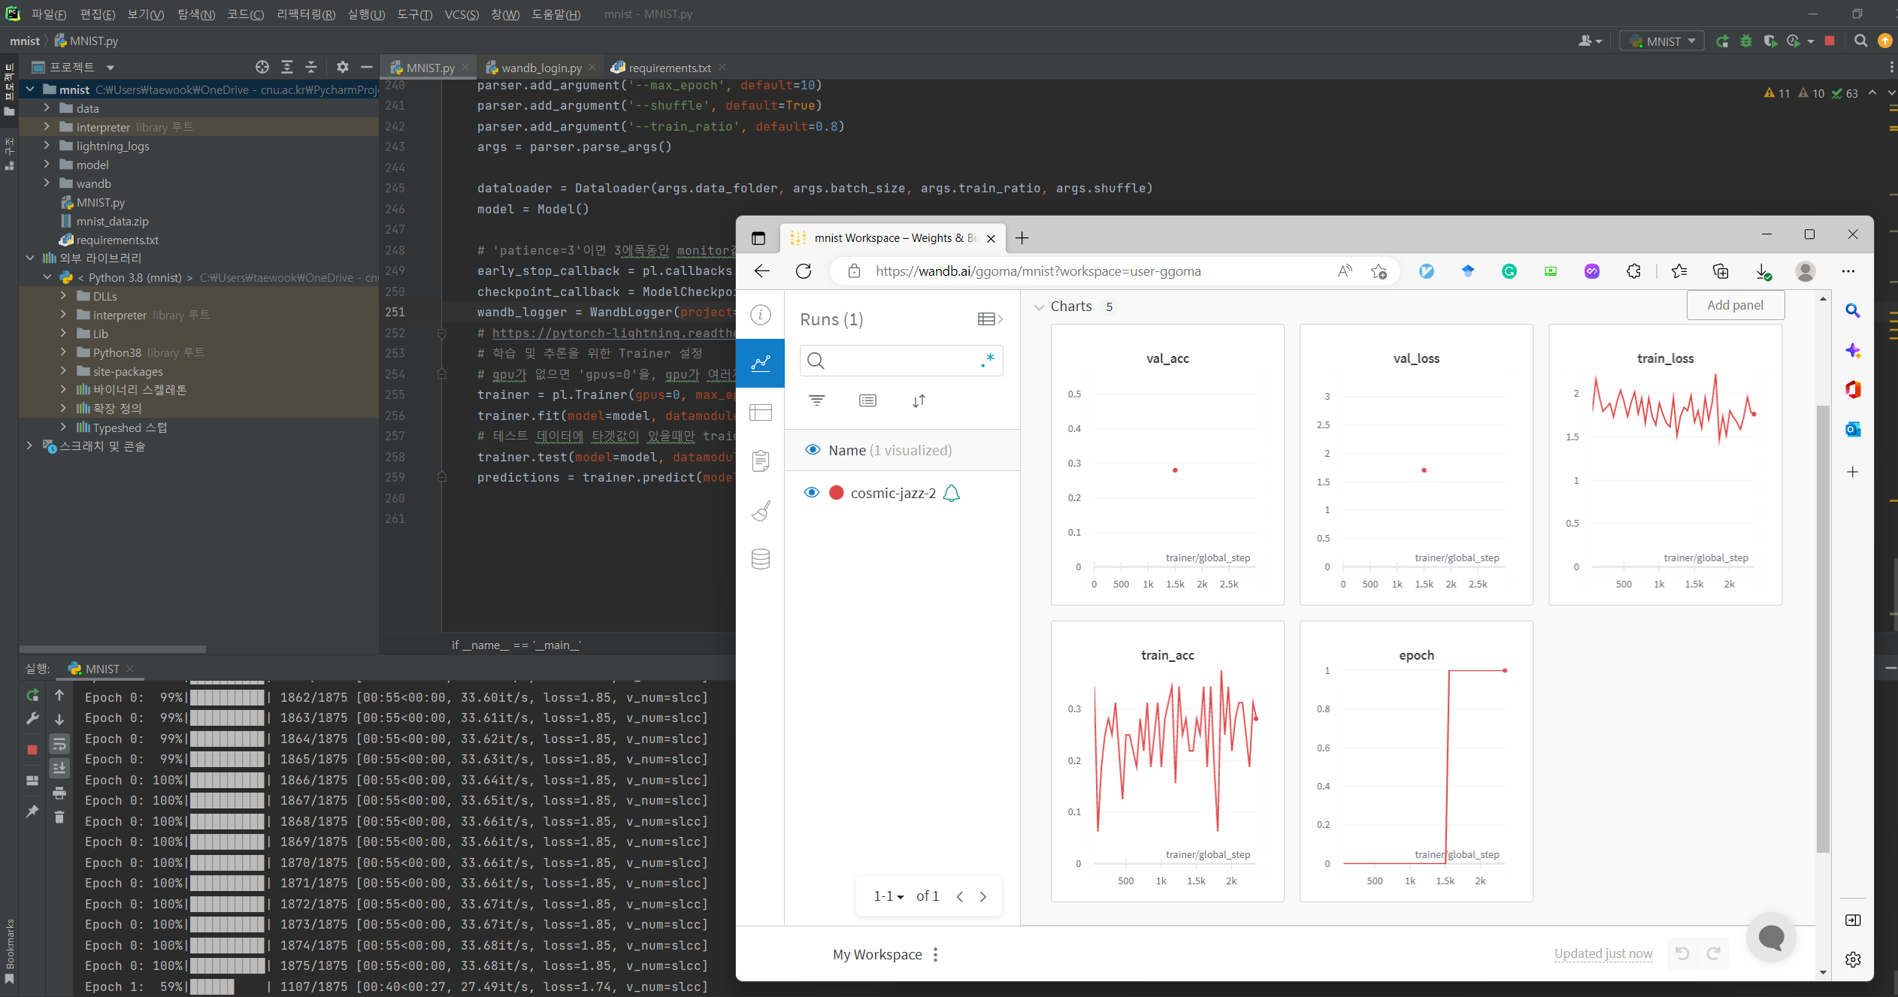
MNIST CNN 모델 구현 – 실행
출처 : https://blockai.kr/GGoMa/MNIST

Slide 31
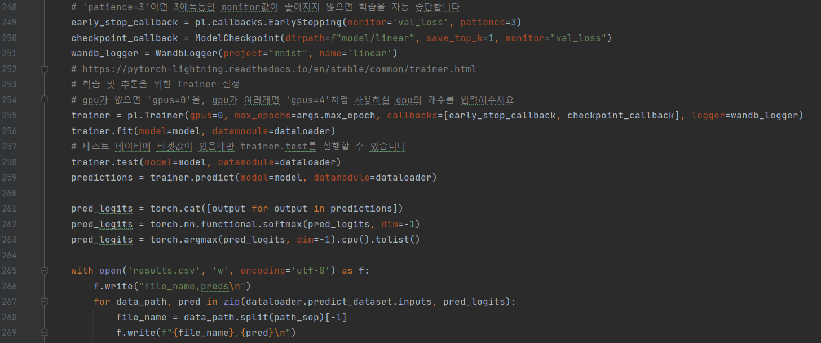
MNIST CNN 모델 구현 – 예측 결과 저장
출처 : https://blockai.kr/GGoMa/MNIST

Slide 32
MNIST DNN 모델 구현 – 예측 결과 저장
pred_logits = torch.cat([output for output in predictions])
pred_logits = torch.nn.functional.softmax(pred_logits, dim=-1)
pred_logits = torch.argmax(pred_logits, dim=-1).cpu().tolist()
with open('results.csv', 'w', encoding='utf-8') as f:
f.write("file_name,preds\n")
for data_path, pred in zip(dataloader.predict_dataset.inputs, pred_logits):
file_name = data_path.split(path_sep)[-1]
f.write(f"{file_name},{pred}\n")
출처 : https://blockai.kr/GGoMa/MNIST

Slide 33
3. 데이터 분석
결측치 처리
데이터 분포 확인

Slide 34
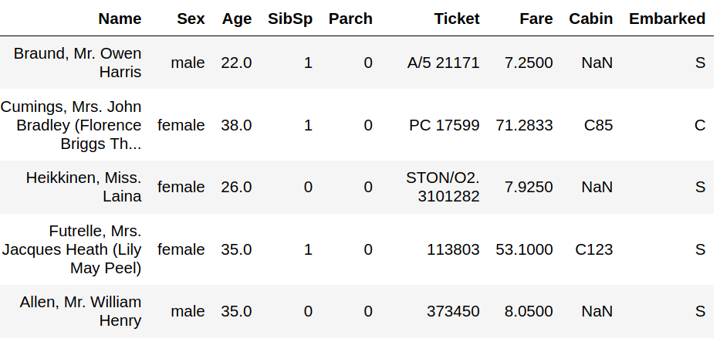
결측치 처리
결측치가 있는 데이터 삭제
특정 값으로 일괄 치환
숫자의 경우 보간법 활용
1, 2, 3, ??, 5, 6 → 1, 2, 3, 4, 5, 6
결측치 에측 모델 활용
출처 : https://www.kaggle.com/competitions/titanic/data

Slide 35
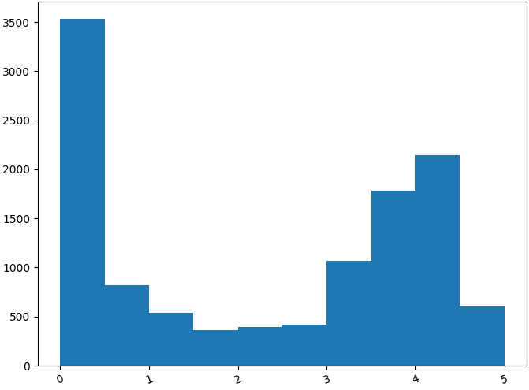
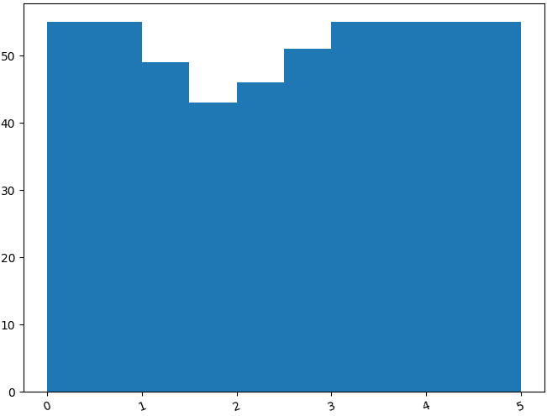
데이터 분포 확인
Train / Valid / Test 데이터 개수 및 비율 확인
Train
Valid
출처 : https://www.kaggle.com/competitions/titanic/data

Slide 36
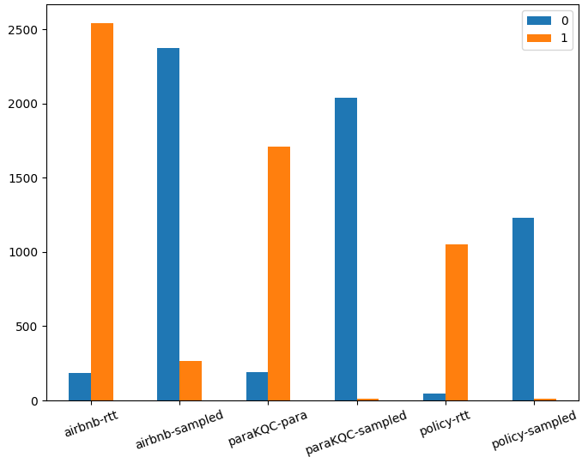
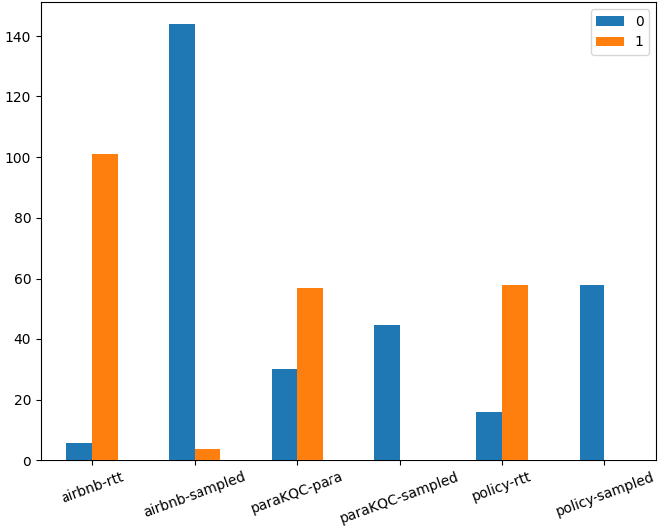
데이터 분포 확인
정답 Label의 개수와 종류, 분포 등을 확인합니다.
Train
Valid
출처 : https://www.kaggle.com/competitions/titanic/data

Slide 37
4. 성능 개선하기
검증데이터 활용
평가지표 통일
앙상블

Slide 38
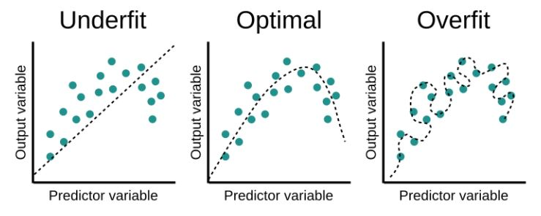
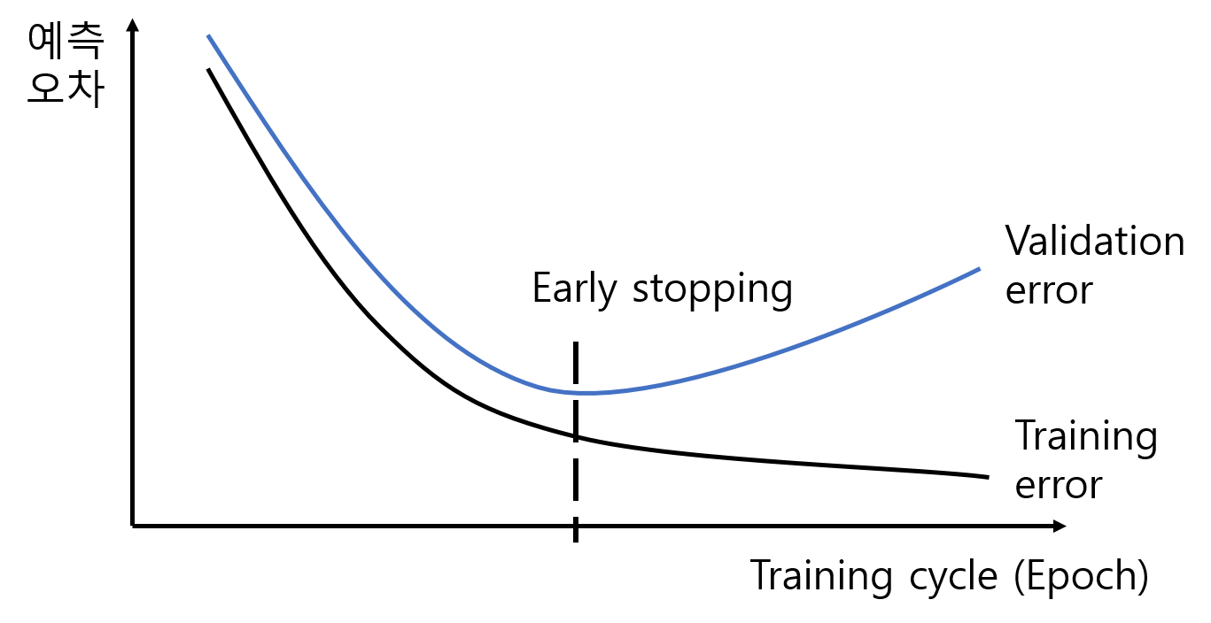
검증 데이터 활용
Validation 데이터셋을 활용하여 언더피팅, 오버피팅 방지하기
Underfit
Overfit
출처 : https://wikidocs.net/152777, https://shryu8902.github.io/working/2019-02-01-overfit/

Slide 39

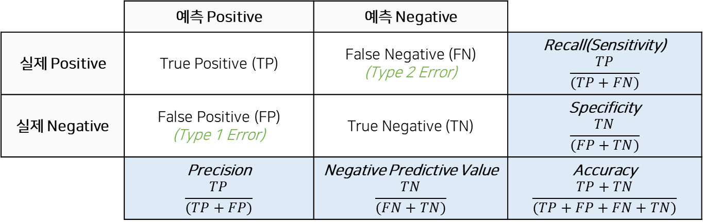
평가지표 통일
분류(Classification) 평가지표
Accuracy : 정답의 비율, 가장 직관적인 지표이나 라벨의 편향도에 영향을 받음
Precision(정밀도) : 일관되게 Positive만 잘 골라내는지 평가함
Recall(재현율, 민감도) : Positive를 빼먹지 않고 잘 골라내는지 평가함
F1-Score : Precision과 Recall의 조화평균으로, 각 단점을 보완한 평가 방법
 | 예측 Positive | 예측 Negative
실제 Positive | True Positive (TP) | False Negative (FN) (Type 2 Error) | Recall(Sensitivity) $$\frac{TP}{(TP+FN)}$$
실제 Negative | False Positive (FP) (Type 1 Error) | True Negative (TN) | Specificity $$\frac{TN}{(FP+TN)}$$
 | Precision $$\frac{TP}{(TP+FP)}$$ | Negative Predictive Value $$\frac{TN}{(FN+TN)}$$ | Accuracy $$\frac{TP+TN}{(TP+FP+FN+TN)}$$
Precision
Recall
F1-Score = $\frac{2∗Precision∗Recall}{(Precision+Recall)}$

Slide 40
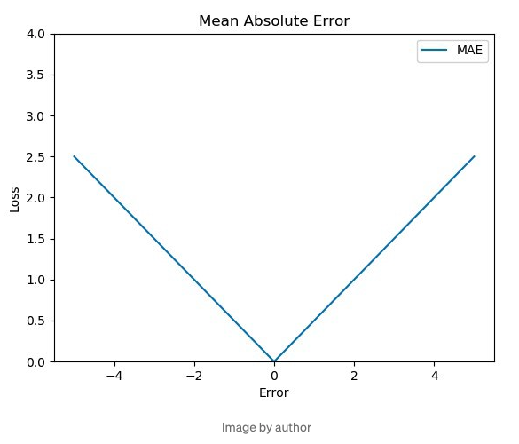
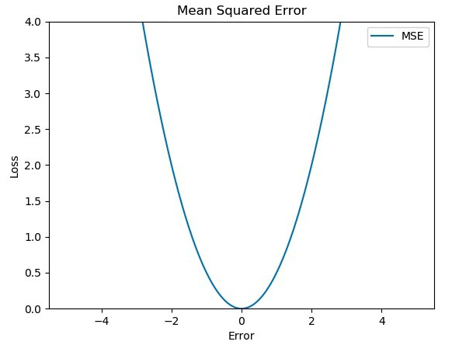
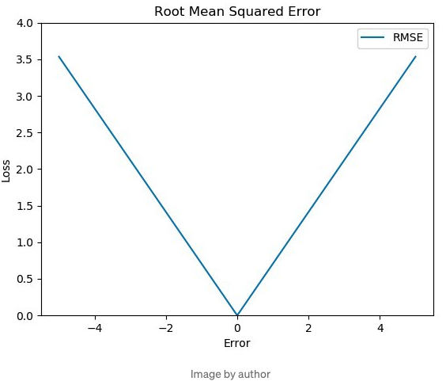

평가지표 통일
회귀(Regression) 평가지표
MAE(Mean Absolute Error) : $\frac{1}{n}\sum{|pred−target|}$, 가장 직관적인 지표
MSE(Mean Squared Error) : $\frac{1}{n}\sum{{\left(pred−target\right)}^{2}}$ , 이상치에 민감함
RMSE(Root Mean Squared Error) : $\sqrt{MSE}$, 이상치에 강함
출처 : https://jysden.medium.com/%EC%96%B8%EC%A0%9C-mse-mae-rmse%EB%A5%BC-%EC%82%AC%EC%9A%A9%ED%95%98%EB%8A%94%EA%B0%80-c473bd831c62

Slide 41
평가지표 통일
회귀(Regression) 평가지표
MAE(Mean Absolute Error) : $\frac{1}{n}\sum{|pred−target|}$, 가장 직관적인 지표
MSE(Mean Squared Error) : $\frac{1}{n}\sum{{\left(pred−target\right)}^{2}}$ , 이상치에 민감함
RMSE(Root Mean Squared Error) : $\sqrt{MSE}$, 이상치에 강함
출처 : https://jysden.medium.com/%EC%96%B8%EC%A0%9C-mse-mae-rmse%EB%A5%BC-%EC%82%AC%EC%9A%A9%ED%95%98%EB%8A%94%EA%B0%80-c473bd831c62

Slide 42
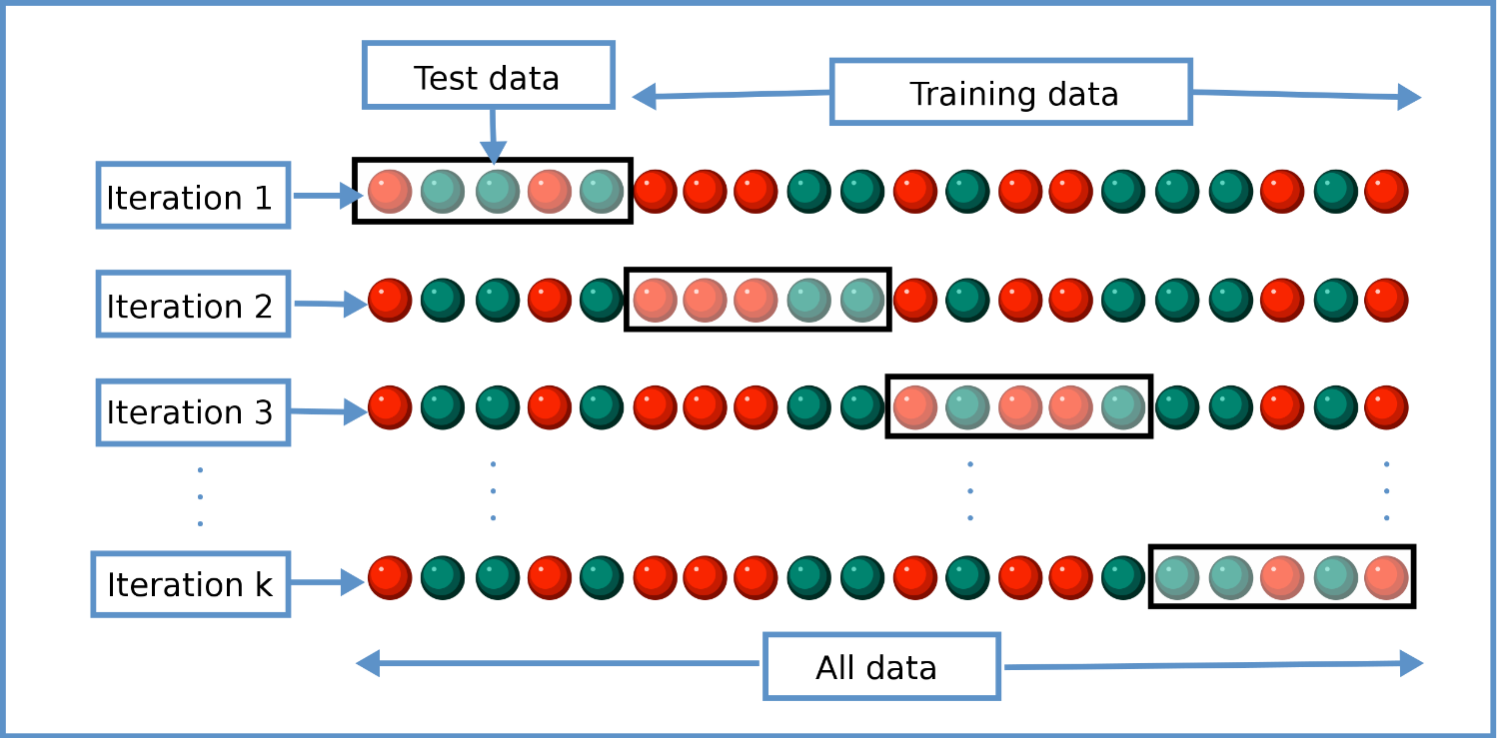
앙상블
K-fold Cross Validation
학습 데이터를 최대한 활용하기 위해, 학습 데이터를 K등분 하여 K번 학습하는 것
출처 : https://ko.wikipedia.org/wiki/%EA%B5%90%EC%B0%A8%ED%83%80%EB%8B%B9%EB%8F%84

Slide 43
앙상블
Voting
Hard voting : N 개의 모델의 예측 결과를 다수결로 취합하는 것
Soft voting : N 개의 모델의 예측 확률을 평균내어 최종 결과를 예측하는 것
Voting
A Model
N Model
…
Dataset

Slide 44
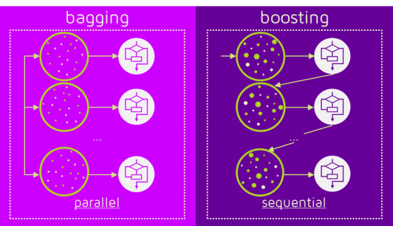
앙상블
Bagging & Boosting
Bagging : Bootstrap 샘플링 방식으로 데이터를 구성하여 여러 번 학습하는 것, 일반화 능력이 좋음
Boosting : Bagging과 비슷하지만 모델을 순차적으로 학습하여 에러를 개선해나감, 어려운 문제를 잘 맞춤
출처 : https://quantdare.com/what-is-the-difference-between-bagging-and-boosting/

Slide 45
앙상블
Stacking
여러 모델의 예측 결과를 종합하여 새로운 모델의 입력 데이터로 활용하는 방법
A Model
Model
…
예측값
최종값
N Model
출처 : https://quantdare.com/what-is-the-difference-between-bagging-and-boosting/

Slide 46
5. Dacon 대회
추천 대회

Slide 47
추천 대회
데이콘 - https://dacon.io/
월간 데이콘 뉴스 토픽 분류 AI 경진대회
https://dacon.io/competitions/official/235747/overview/description
BlockAI로 NSMC 실습을 참고하여 바로 해볼 수 있음
월간 데이콘 소설 작가 분류 AI 경진대회
https://dacon.io/competitions/official/235670/description
BlockAI로 NSMC 실습을 참고하여 바로 해볼 수 있음
Samsung AI Challenge for Scientific Discovery
https://dacon.io/competitions/official/235789/overview/description
타겟 데이터를 조금 수정하면 NSMC 실습을 참고하여 바로 해볼 수 있음
월간 데이콘 예술 작품 화가 분류 AI 경진대회
https://dacon.io/competitions/official/236006/description
데이터 전처리 필요, BlockAI 모델 조립 기능 바로 사용가능
출처 : https://dacon.io//

Slide 48
감사합니다

